Slide 1
СТОЛИЧНОЕ ОБРАЗОВАНИЕ: #МоскваИжевскВместе
#ШколыГородовРосии - ПартнёрыМосквы

Slide 2
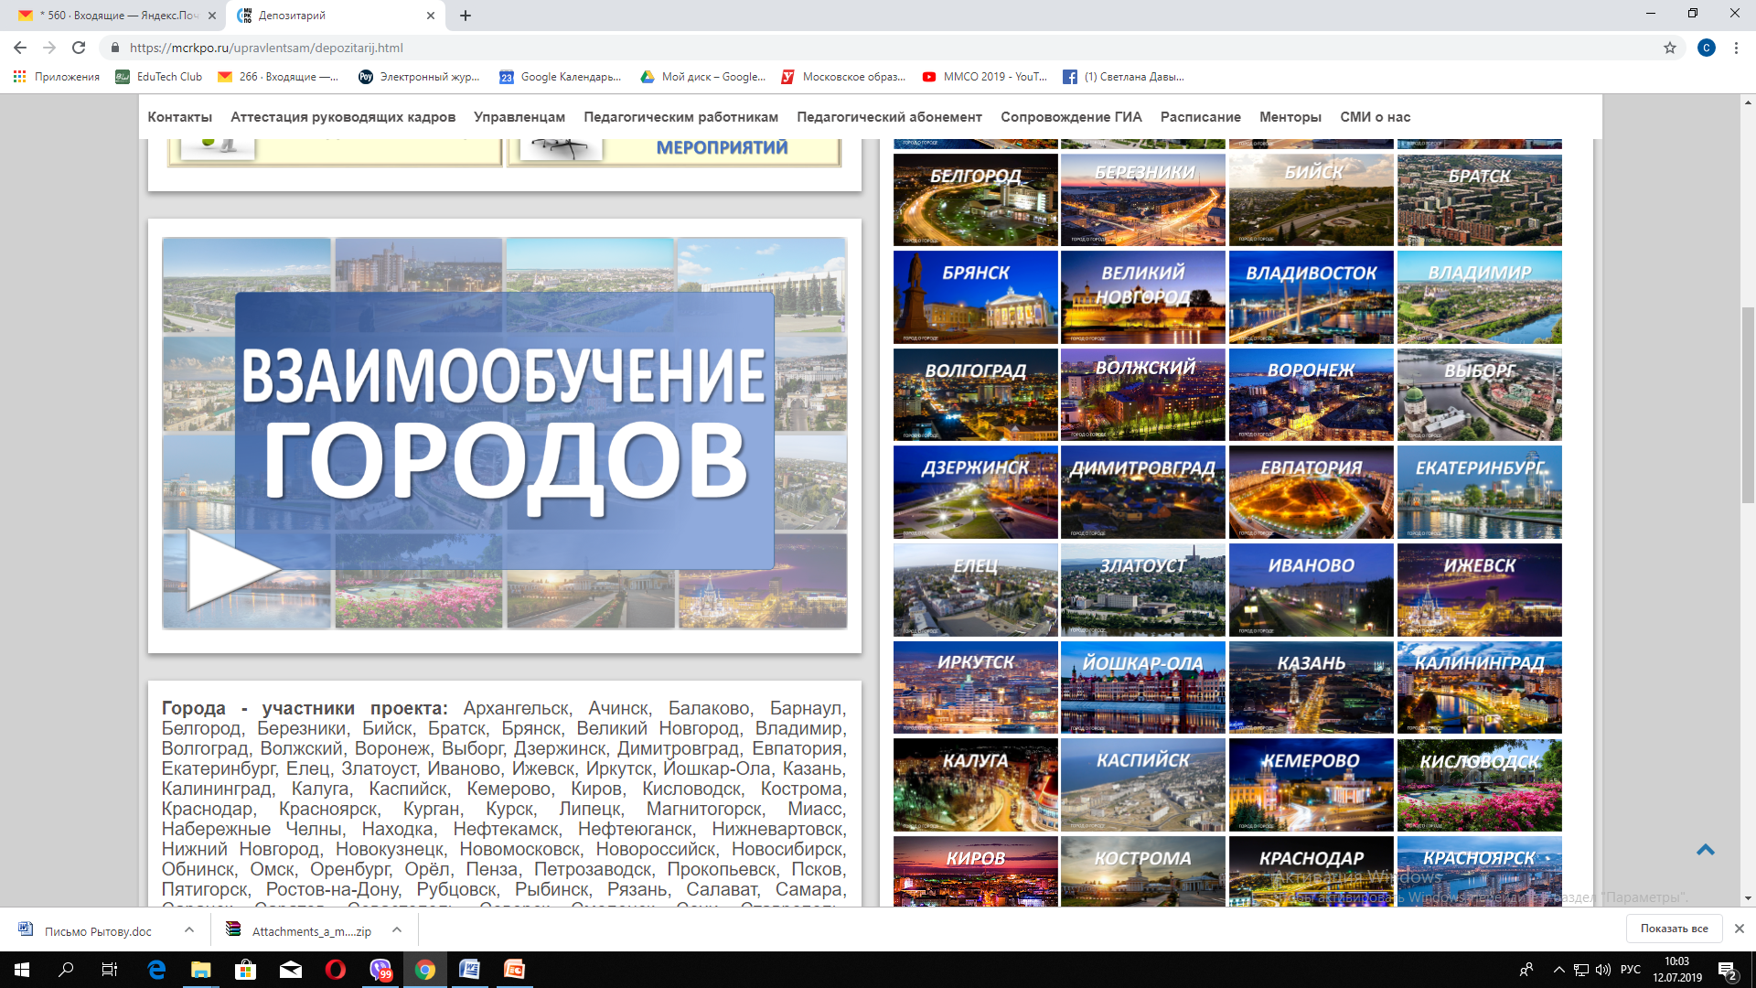
Меморандум с 2015 года
Московская система образования абсолютно открыта - И.И.Калина
Система образования г. Ижевска в проекте в 2019-2020 уч. году
Декабрь- «Профильное и предпрофессиональное образование: интеграция ресурсов города»
Февраль- «Инженерное образование в промышленном городе»
Апрель- Проект «Старшая школа» :сетевое взаимодействие образовательных организаций «Академпарк»

Slide 3
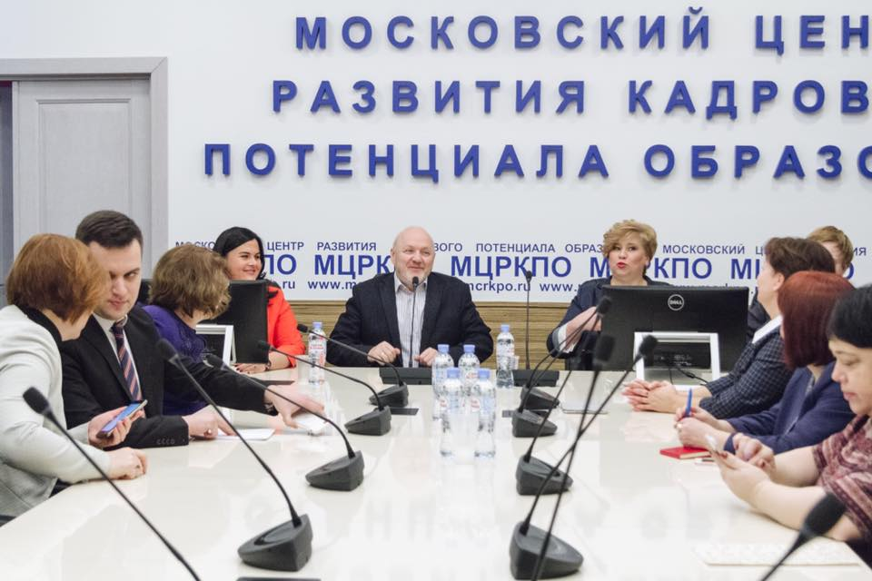
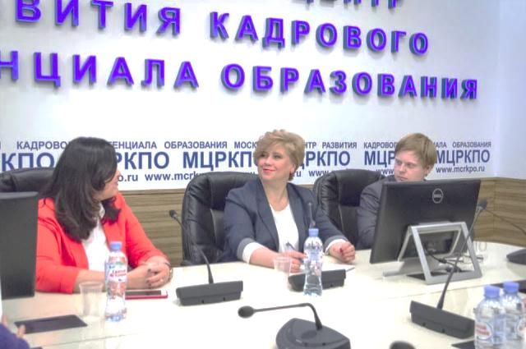
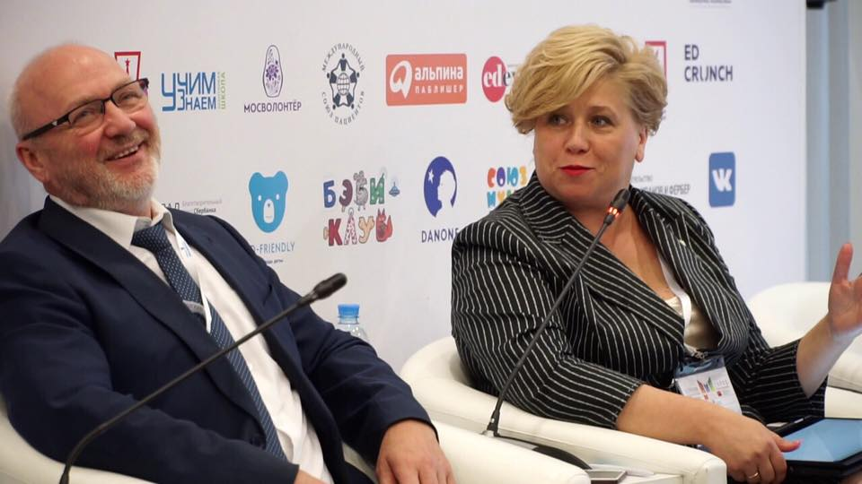
Взаимообучение городов
проведено обучение учителей начальной и основной школ ресурсам Московской электронной школы;
составлен совместный план по взаимообучению городов по развитию инклюзивного образования на 2019-2020 учебный год;
скорректирована стратегия в направление качества образования (введена аттестация директоров, планируется запуск аттестации заместителей руководителя и создание совета по качеству).
1
2
3
9 очных встреч
Формирование электронной образовательной среды в Гимназии № 56
Медиацентр #Pro46 - среда возможностей для самореализации школьников
Акция «Стена памяти в рамках патриотического проекта «В строю всегда,
в памяти навечно»
4 видеоконференции
Notes:
Кол
москичество учителей

Slide 4
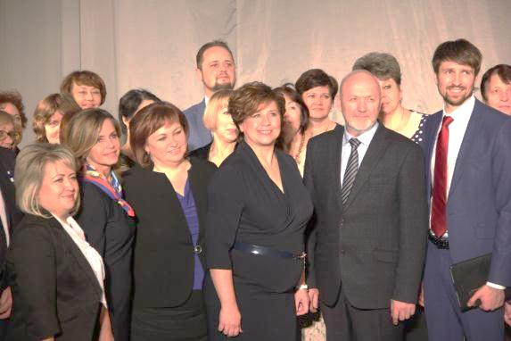
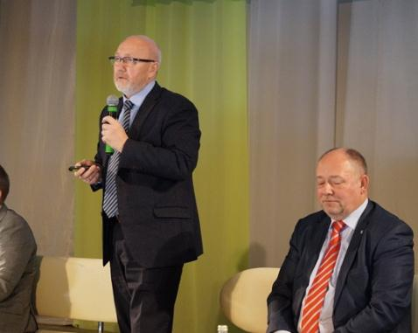
Делегация директоров города Москвы
2
Осень 2018 года
выпускника
Участие в Республиканском форуме
Круглые столы. Мастер-классы.
Деловые встречи

Slide 5
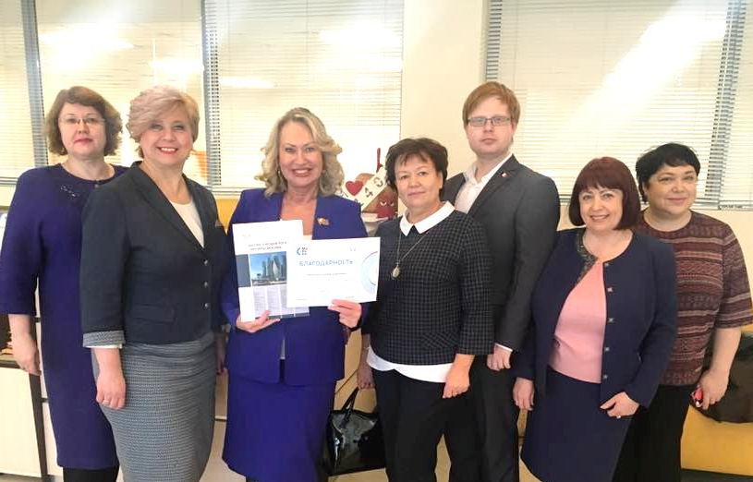
#Инновации вдохновляют: стратегическое партнерство
2
выпускника
2018-2019 уч. год.
Февраль - Московский центр развития кадрового потенциала. Московский центр качества образования (делегация 7 человек)
Школа № 1409 – «Организация мотивирующего образовательного пространства» (делегация 14 человек)
Школа № 1560 «Лидер» - «Старшая школа» (делегация 24 человека)
Школа № 1374 – «Эффективная начальная школа» (делегация 19 человек)
2019-2020 уч. год
ГКОУ СКОШИ №2– «Система коррекционного образования: взаимодействие ресрсных и коррекционных школ» (делегация 21 человек)

Slide 6
Проект «УчимЗнаем» в Ижевске
Ижевск - региональная площадка Федерального образовательного проекта «УчимЗнаем»
Госпитальная школа в Республиканской детской клинической больнице
Организатор образовательного процесса - школа «Гармония»
-

Slide 7
Инклюзивное образование: делимся опытом
Кто? Делегация директоров московских школ во главе с Алексеем Карпухиным, заместителем директора Московского центра развития кадрового потенциала образования.
Где? Образовательные организации: школа № 53, школа Гармония, школа № 256, детские сады № 11, 271
Когда? 21-22 марта 2019 года
*Что? Образование детей с особыми образовательными потребностями. Тактильные книги и игрушки, специализированные предметные кабинеты, игровое и реабилитационное оборудование, рельефно-точечные пособия.

Slide 8
Парад Кадетского движения "Не прервётся связь поколений"
Приглашение Департамента образования и науки г.Москвы, лично Министра Правительства Москвы, Руководителя Департамента образования и науки
И.И. Калины
55 кадет
6 мая Поклонная гора
По приглашению Департамента образования и науки г.Москвы, лично Министра Правительства Москвы, Руководителя Департамента образования и науки И.И. Калины, По приглашению Департамента образования и науки г.Москвы, лично Министра Правительства Москвы, Руководителя Департамента образования и науки И.И. Калины,

Slide 9
ГОРОДСКОЙ ПРОЕКТ «ЭФФЕКТИВНАЯ НАЧАЛЬНАЯ ШКОЛА 1-3»
МБОУ СОШ № 42, МАОУ «СОШ№74»- инновационная площадка
Эффективное и интенсивное обучение
за 3 года в начальной школе
Обучение по индивидуальному учебному плану
Сохранение высокой мотивации к обучению
у учащихся
Городской проект
«Эффективная начальная школа 1-3»
Эффективная организация образовательного времени
Диагностика готовности
к учебно-познавательной деятельности
Обучение ведут высоко-
квалифицированные педагоги
ПЕРСПЕКТИВА: 2020 – 2021 гг. = 7 ШКОЛ
Notes:
Перспектива в 2020 – 2021 – 7 школ

Slide 10
Проект «Взаимообучение школ – 2019» - «Гостеприимные школы»
5
6
круглых столов
(субботний завтрак)
встреч взаимообучения с опытом работы управленческих команд
Опытом поделились:
Лингвистический лицей №25
СОШ №42
СЭЛ №45
СОШ №74 - «Цифровая реальность: шаг в будущее»
Школа «Гармония»
СОШ № 69
СЭЛ № 45
ИТ-лицей № 24
СОШ № 92
СОШ № 101
ЭмЛИ № 29

Slide 11
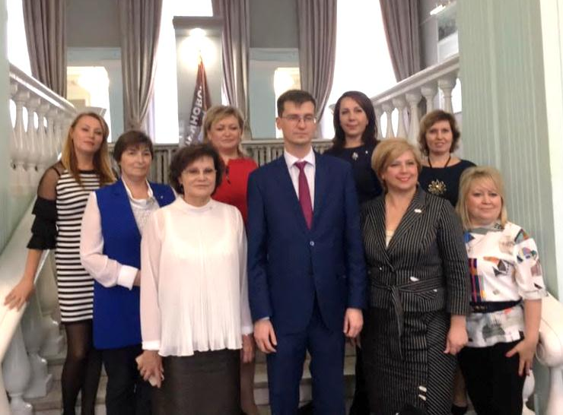
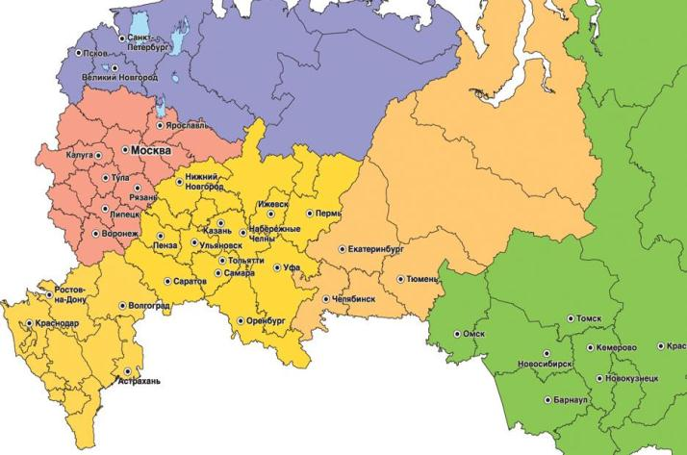
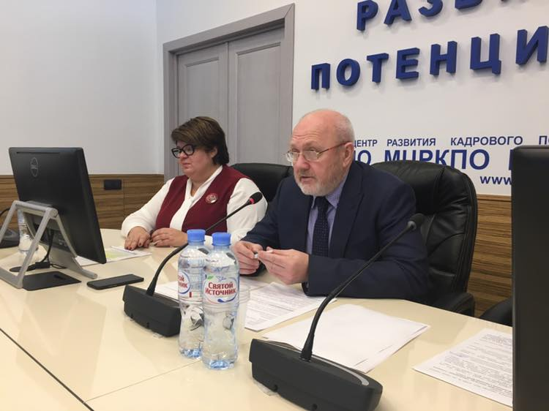
ReSart-руководителей ОУ
«Эффективный руководитель»
Современные управленческие практики
ИЖЕВСК
Обучение и стажировки
Более 50 руководителей
образовательных организаций
ПОСЕТИЛ
ПОНЯЛ
ПРИМЕНИЛ

Slide 12
Аттестация руководителей образовательных организаций
1
2
этап
этап
Тестирование
Собеседование
- 2017 год - 6 человек
- Основные положения программы развития образовательного учреждения
- 2018 год – 22 человека
2019 год (1 поток) - 22 человека
2019 год (2 поток) – 18 человек
- Отчет о реализации программы развития образовательного учреждения
2019-2020 уч. год. Создание межрайонных советов руководителей

Slide 13
Проект «Интеграция разных уровней образования
для достижения высоких образовательных результатов»
Агрокласс (ИжГСХА, «ТАУ») – школа 83
Медицинский класс (медколледж) –
школы 14.25,30,42,74,80,83
Инженерный класс (Кванториум) –
школы 41, 25, 89, 56, 46, 42, 20, 41, 25
Биоинженерный класс - школа 25
Инженерно-технологический класс (ДД(Ю)Т) –
школы 14,20,56,74

Slide 14
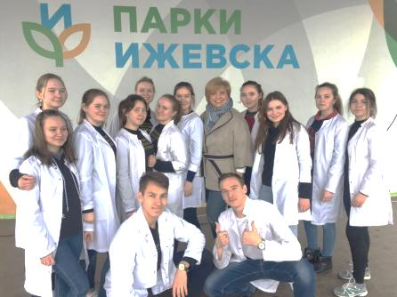
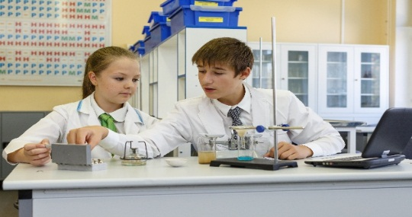
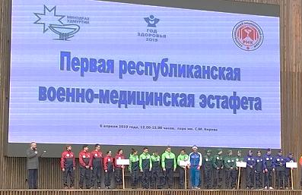
Проект «Медицинский класс»
ШКОЛЫ
ИЖЕВСК - № 14, 25, 42, 74, 80, РЛИ
8 класс
САРАПУЛ - № 7
ШЕСТИДНЕВНАЯ УЧЕБНАЯ НЕДЕЛЯ
МОЖГА - № 1
СУББОТА – ПРОФЕССИОНАЛЬНОЕ ОБУЧЕНИЕ
УВЕЛИЧЕНИЕ КОЛИЧЕСТВА ЧАСОВ ПО ХИМИИ, БИОЛОГИИ
ПРОФЕССИОНАЛЬНОЕ ОБУЧЕНИЕ В РЕСПУБЛИКАНСКОМ МЕДИЦИНСКОМ КОЛЛЕДЖЕ (СВИДЕТЕЛЬСТВО ПО НАПРАВЛЕНИЮ «МЛАДШАЯ МЕДИЦИНСКАЯ СЕСТРА»)
ПРАКТИКА В УЧРЕЖДЕНИЯХ ЗДРАВООХРАНЕНИЯ
ЭЛЕКТИВНЫЕ КУРСЫ: «Основы медицинских знаний»,
«Практикум по микробиологии», «Основы физиологии и анатомии», «Функциональные системы человека», «Оказание первой помощи»

Slide 15
Проект «Инженерный класс»
7 школ, 220 обучающихся
МБОУ СОШ «Школа № 42»
МАОУ «Лицей № 25»
МАОУ «Гимназия № 56»
ИТ-квантум
Аэроквантум
Пром. дизайн
Аэроквантум
Робоквантум
HiTech-цех
МБОУ «СОШ № 89»
МБОУ Лицей № 41
МАОУ СОШ№20
ИТ-квантум
VR/AR
VR/AR
Пром. дизайн
Робоквантум
HiTech-цех
Расширенное изучение математики, физики, информатики*
дополнительное образование на базе ДТ «Кванториум»

Slide 16
Сетевая старшая школа «АКАДЕМПАРК»
Ученик:
Индивидуальный кейс – гибкий профиль (индивидуализация обучения)
Приобретение компетенции взаимодействия, умения презентовать себя и свою деятельность, управлять перспективой собственного развития просчитывая риски и результаты.
ОО:
создать новую модель старшей школы – модель образовательной самостоятельности, инициативы и ответственности – модель жизненного проектирования
обеспечить материально-технические условия для старшей ступени через привлечение ресурсов партнеров, привлечение внебюджетных средств финансирования
Проект “Академпарк- МБОУ “СОШ 64”, МБОУ “СОШ №84”, МБОУ “СОШ №52”, МБОУ “СОШ №69”. МБОУ СОШ “КШ”, МБОУ УР “Столичный лицей”, МБОУ “СОШ № 72”.

Slide 17
К слайду 3.
15
метапредметных электронных сценариев уроков.
Получили
высокую оценку модераторов.
2018-2019 уч. год (март-июнь)
Март- Ижевск посетили 2 делегации Московского центра развития кадрового потенциала. Обучено около 30 педагогов.
2019-2020 уч. год (август-ноябрь)
Определение базовой площадки – лицей 24. Проведено 9 обучающих семинаров для учителей и заместителей директора.
Обучено- 164 педагога

Slide 18
Ассоциация молодых педагогов г. Ижевска
Молодежная ассоциация руководителей образовательных организаций Москвы и молодёжная ассоциация педагогов Ижевска договорились о сотрудничестве

Slide 19
Рейтинг вклада образовательных учреждений в систему муниципального образования
 | Образовательные организации
1 | МАОУ "Гимназия № 56"
2 | МБОУ "ИТ- лицей №24"
3 | МБОУ "СОШ №69 "
4 | МАОУ СОШ №74
5 | МБОУ «СОШ №40»
6 | МБОУ «СОШ №49»
7 | МБОУ «СОШ №27»
8 | МБОУ СОШ 52
9 | МБОУ «ИЕГЛ «Школа-30»
10 | МБОУ СОШ №34
 | Образовательные организации
11 | МБОУ «СОШ №80»
12 | МБОУ №76 "ШБ"
13 | МБОУ «Лицей №41»
14 | школа Гармония
15 | МБОУ «СЭЛ № 45»
16 | МБОУ СОШ № 55
17 | МБОУ СОШ №42
18 | МБОУ «Гимназия № 83»
19 | МБОУ СОШ №100
20 | МБОУ «СОШ №70»
* проекты, * гранты, * олимпиады * платные образовательные услуги * качество образования (ГИА)
* эффективность работы с педкадрами , *спортивных, воспитательных мероприятиях
* ГТО, * предпрофессиональное образование

Slide 20
Сайт образовательных организаций города Ижевска
Рейтинг
Взаимообучение школ
Всероссийская олимпиада школьников (школьный этап, с 2020 года- муниципальный этап)
Городские инновационные и опорные площадки (с 2020 года)

